Slide 1
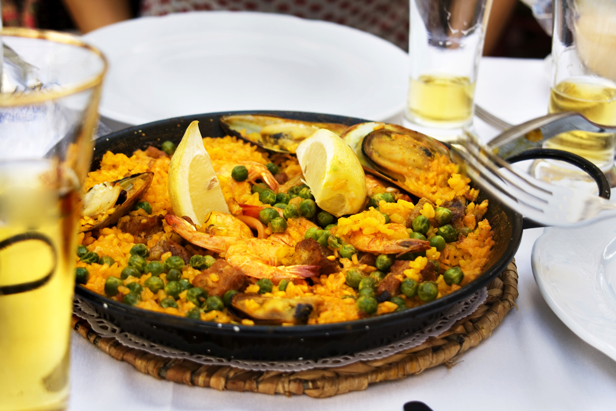
National 4/5 Spanish
Unit 1

Slide 2
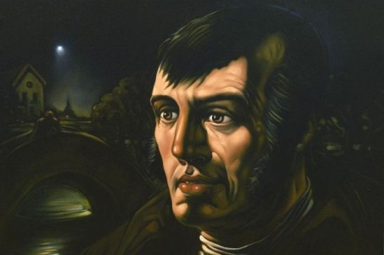
South Ayrshire Modern Languages

Slide 3
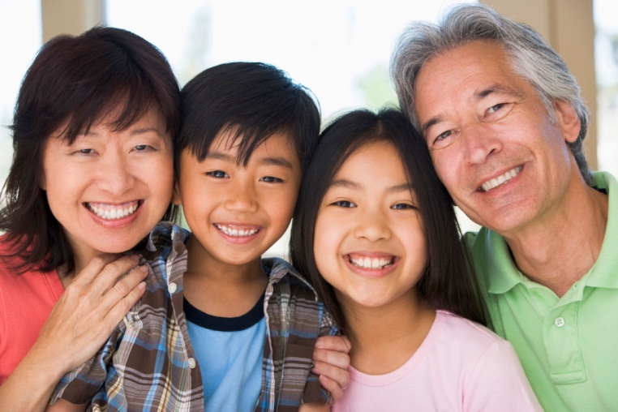
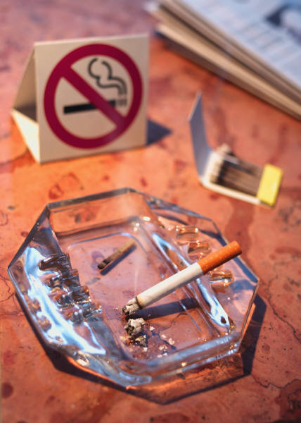
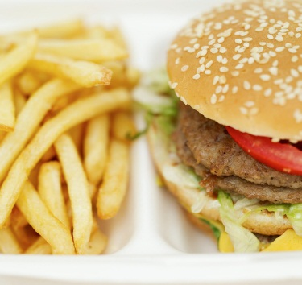
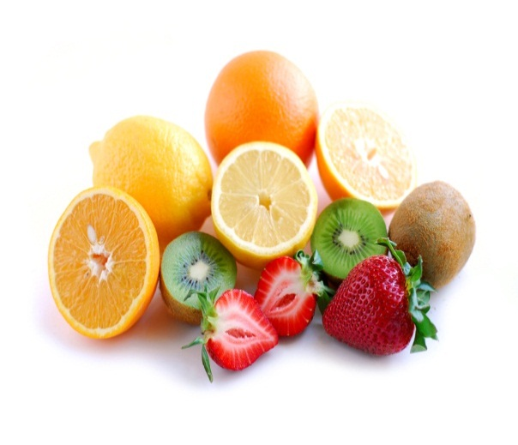
UNIT 1: LA VIDA SANA
TOPICS:
Mi familia y yo
Los amigos
Mi tiempo libre
Estar en forma
La salud

Slide 4
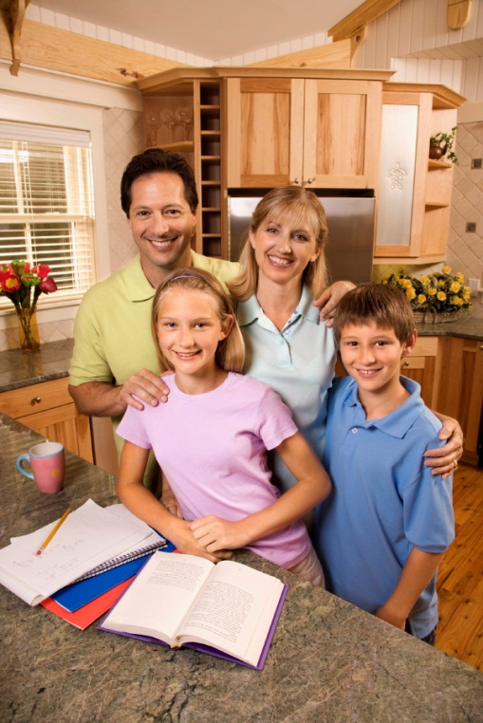
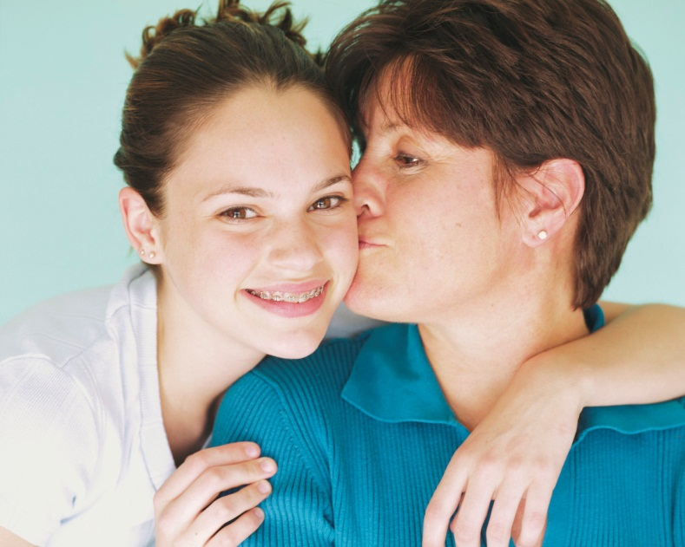
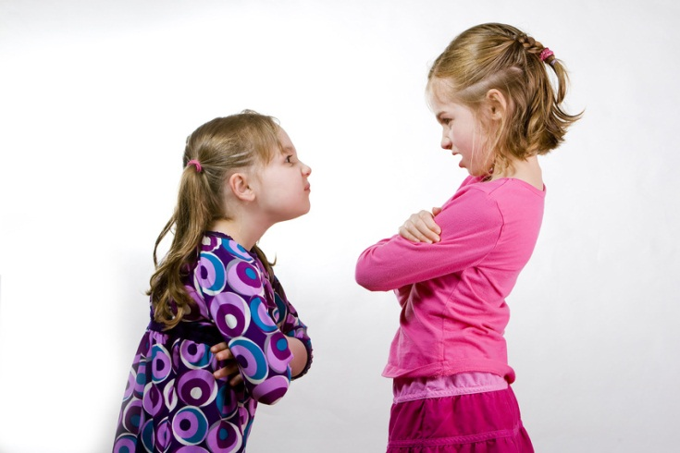
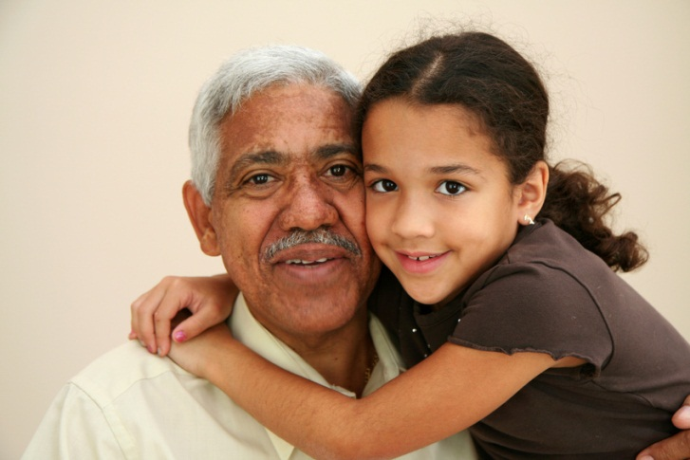
TOPIC 1: MI FAMILIA Y YO

Slide 5
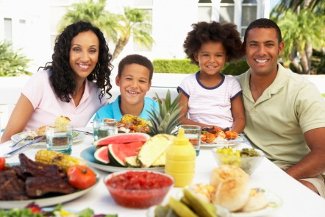
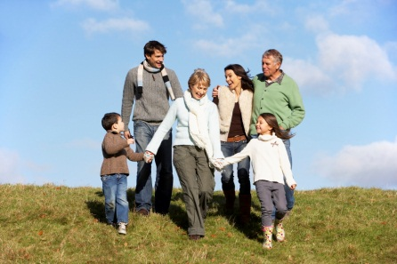
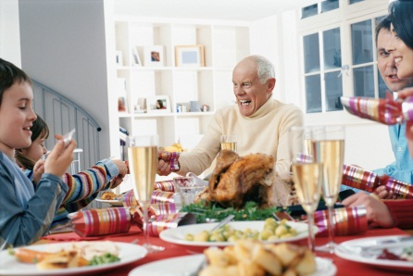
ACTIVIDAD 1: MI FAMILIA
Work with a partner: match up these family members. Then work together to see how many other family members you know in Spanish!
1. Mis padres A. My wife
2. Mi hermano mayor B. My stepmother
3. Mi abuela C. My parents
4. Mi madrastra D. My younger brother
5. Mi marido E. My older brother
6. Mis primos F. My grandmother
7. Mi mujer G. My husband
8. Mi hermano menor H. My cousins

Slide 6
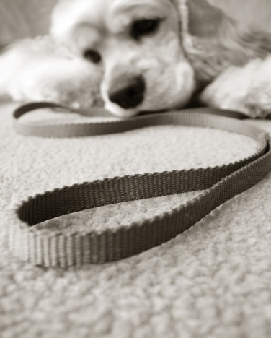
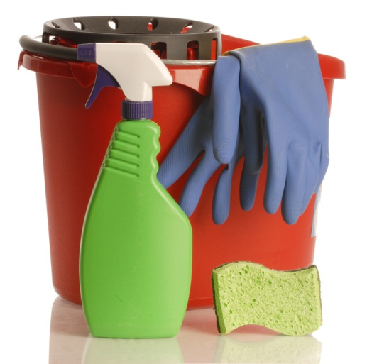
ACTIVIDAD 2: LAS TAREAS DE CASA
Work with a partner. Can you work out what the household chores are? On your own, think about who does them in your house – are tasks equally shared? Why do you think this is? Compare and discuss your ideas with your partner.
Lavar los platos
Hacer la cama
Limpiar el cuarto de baño
Arreglar mi dormitorio
Cocinar
Poner la mesa
Quitar la mesa
Trabajar en el jardín
Pasear al perro
Pasar la aspiradora
Planchar la ropa
Sacar la basura

Slide 7
ACTIVIDAD 3: LAS RELACIONES FAMILIARES
Work with a partner to try and work out what these phrases mean – use a dictionary if you need to! Sort the phrases into two columns – positive and negative. Then, compare your ideas with another pair nearby. Do you agree with their answers? Why / why not?
POSITIVO NEGATIVO
Me entiende(n)
Me entiendo bien con…
Me da(n) mucho dinero
No me deja(n) fumar / beber
Me deja(n) salir cuando quiero
Me llevo bien con…
No me llevo bien con…
Me da(n) rabia
Discutimos a veces
No me entiendo bien con…
Puedo hablar con él / ella

Slide 8
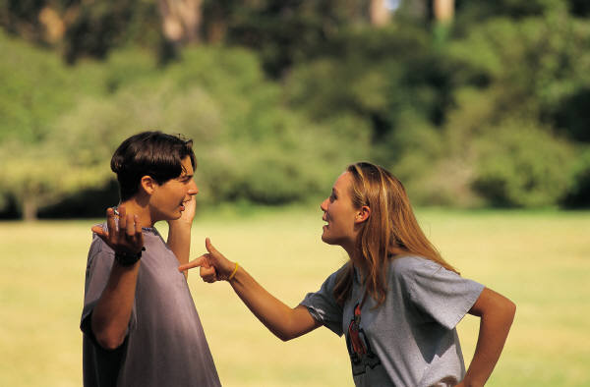
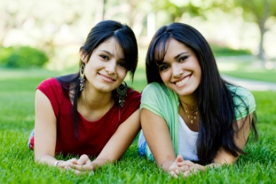
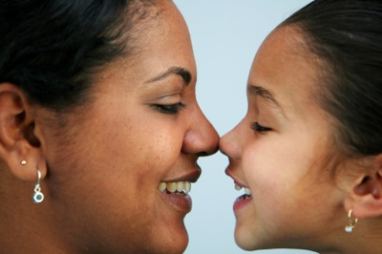
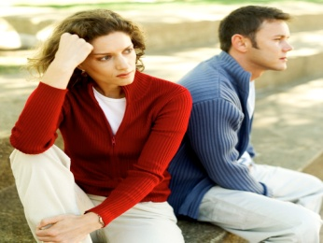
ACTIVIDAD 4: LAS RELACIONES FAMILIARES
Read and note all you understand about how these Spanish teenagers get on with their family:
“Me llevo muy bien con mi padre. Es inteligente y gracioso y tiene el mismo sentido de humor
que yo. Mi padre me entiende y tenemos los mismos intereses.” Pablo, 15 años
“Mi madre y yo tenemos una relación bastante difícil. Es muy estricta y no me deja salir con mis
amigos durante la semana. Cree que no soy bastante responsable, pero ¡me trata como niña!”
Conchi, 16 años
“Mi hermana y yo discutimos muchísimo. Es menor que yo, y me da rabia porque siempre
quiere juntarse con mis amigos y yo. Mi madre me dice que sólo me admira, pero ¡necesito mi
propio espacio!” Ana, 15 años
“Tengo que decir que me entiendo muy bien con mis hermanos. Tengo un hermano menor y un
hermano mayor, pero siempre hemos sido muy parecidos. Pasamos mucho tiempo jugando al
baloncesto, pero sobre todo hablamos de todo y puedo confiar en ellos.” Nacho, 17 años

Slide 9
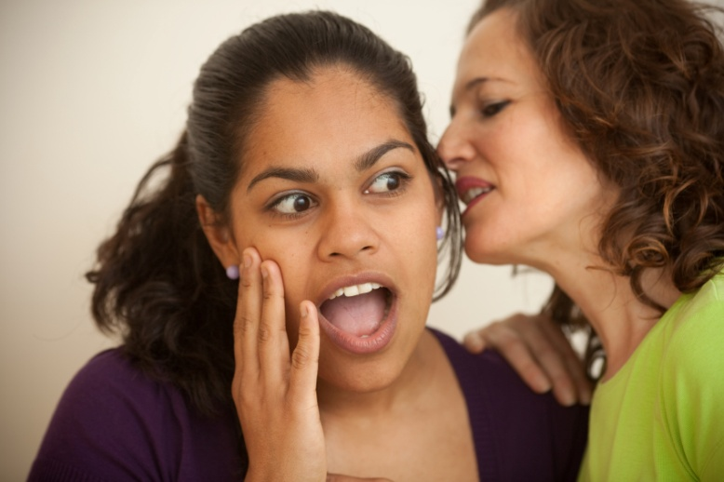
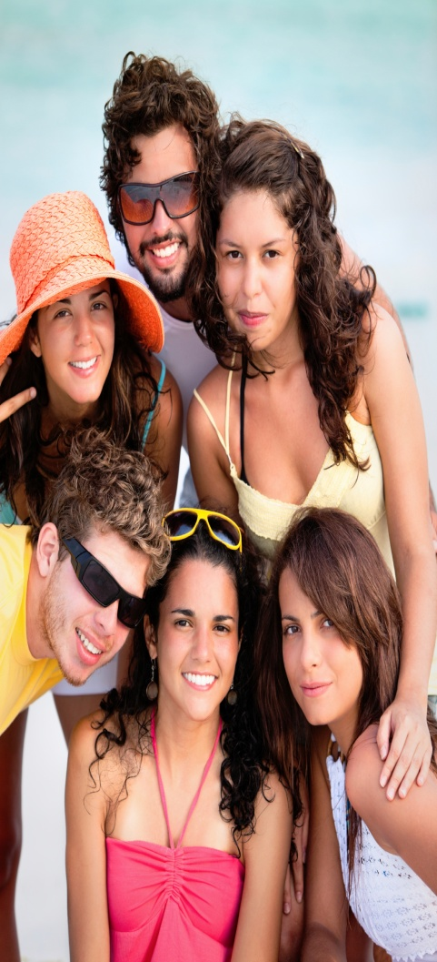
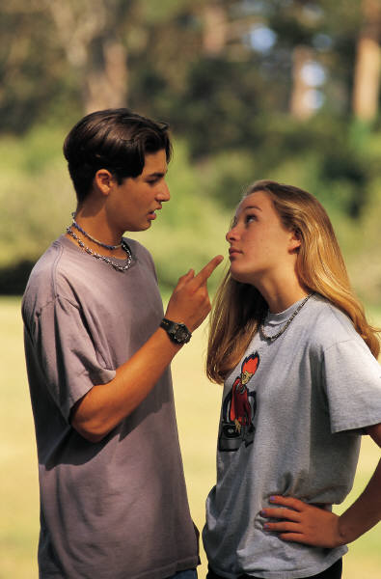
TOPIC 2: LOS AMIGOS

Slide 10
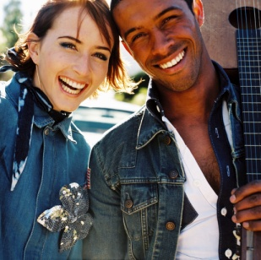
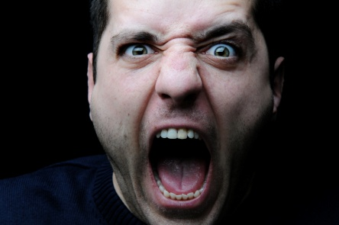
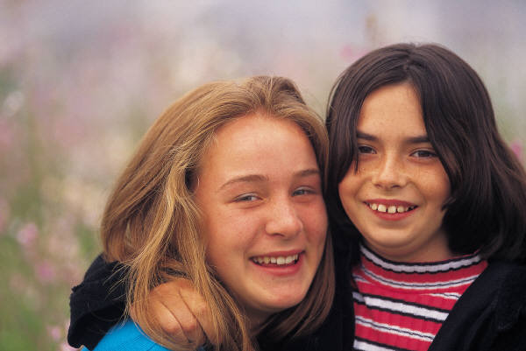
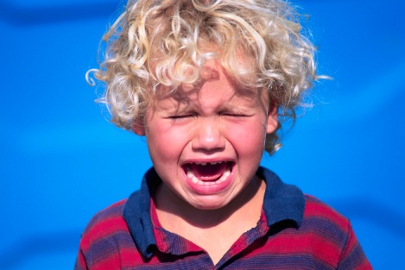
ACTIVIDAD 5: LA PERSONALIDAD
Race your partner! Put these personality adjectives into two columns, positive and negative – and then see how many of them you remember the English for! Compare with your partner – who got more right?
Agresivo/a
Alegre
Amable
Egoísta
Generoso/a
Introvertido/a
Maleducado/a
Optimista
Pesimista
Simpático/a
Sincero/a
Valiente

Slide 11
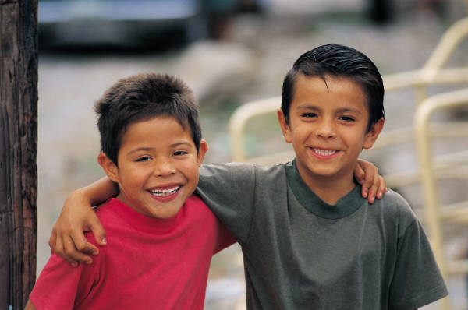
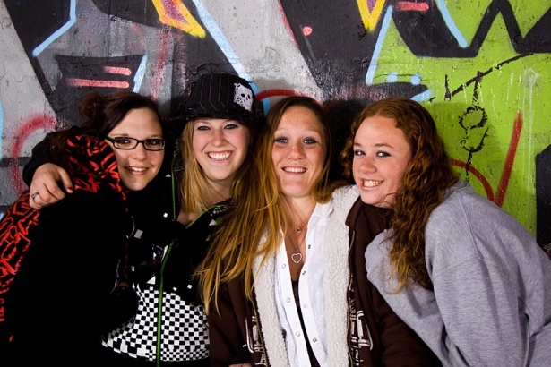
ACTIVIDAD 6: UN BUEN AMIGO ES…
What makes a good friend? Rank these characteristics in order of importance, and then explain your reasons to your partner!
Me importa que…
Tenemos los mismos intereses
Tiene buen gusto en música / moda
Puedo confiar en él / ella
Me comprende
Me hace reír
Casi nunca discutimos
No me critica nunca
Puedo decirle cualquier cosa
Sabe guardar un secreto

Slide 12
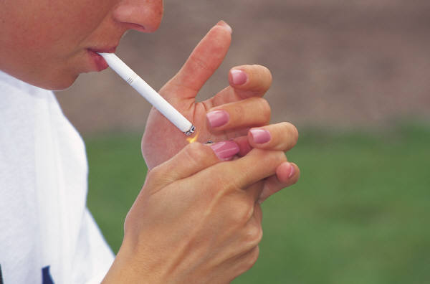
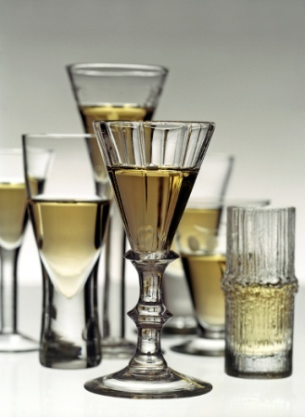
ACTIVIDAD 7: LA PRESIÓN SOCIAL
Work with a partner! Match up the peer pressure phrases
Spanish – English:
Mis amigos han empezado a fumar
No quiero beber alcohol, pero todo el mundo lo hace
Me desafiaron a robar algo de una tienda
Se ríen de mí porque no quiero fumar ni beber alcohol
Somos amigos desde hace diez años y no quiero perder su amistad
They laugh at me because I don’t want to smoke or drink alcohol
My friends have started smoking
We’ve been friends for 10 years and I don’t want to lose their friendship
I don’t want to drink alcohol, but everyone does it
They dared me to steal something from a shop

Slide 13
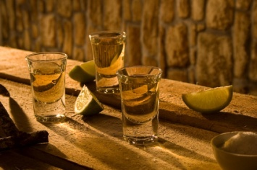
ACTIVIDAD 8: ¿QUÉ PUEDO HACER?
Work with a partner! Read these people’s problems about the peer pressure
they are experiencing and try to understand them. Note down as many details
as you can.
“Mis amigos acaban de empezar a fumar. No quiero tratarlo porque sé que es peligroso
para la salud, pero somos amigos desde niños y no quiero discutir con ellos, ni perder su
amistad. ¿Qué puedo hacer?” (Merche, 16 años)
“Normalmente, mis amigos y yo salimos en pandilla para ir de compras o ir al cine. Sin
embargo, recientemente han empezado a beber alcohol el fin de semana en el parque o en
la playa. Les dije que no tendré nada que ver con todo eso, pero ahora dicen que soy
cobarde y no me hablarán. Estoy muy triste y no sé qué hacer.” (Mariano, 15 años)
“La última vez que fui de compras con mis amigos, me desafiaron a robar ropa de una
tienda. No quise hacerlo, pero lo hice porque no querría perder nuestro amistad. Ahora me
siento avergonzado y quisiera decir todo a mis padres, pero no puedo porque me voy a
meter en problemas. ¿Qué puedo hacer?” (Begoña, 16 años)

Slide 14
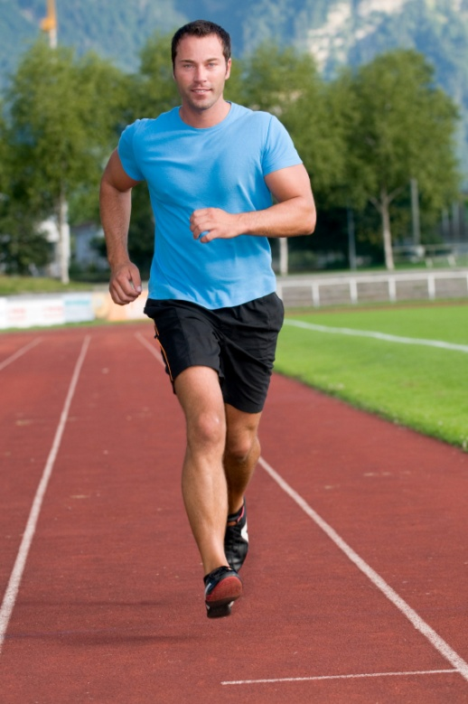
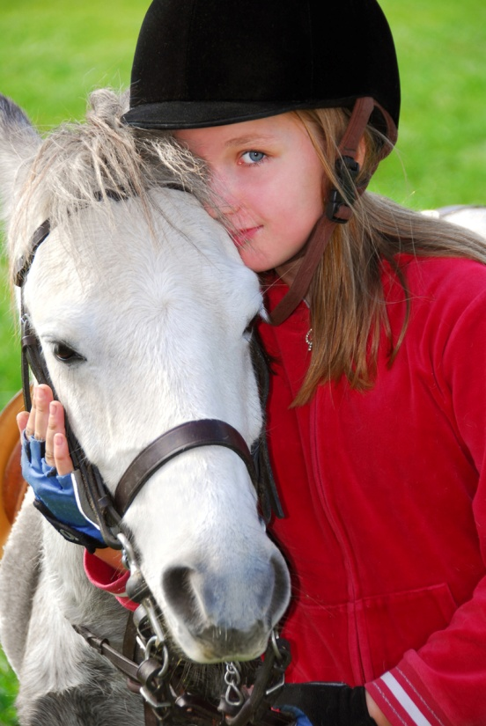
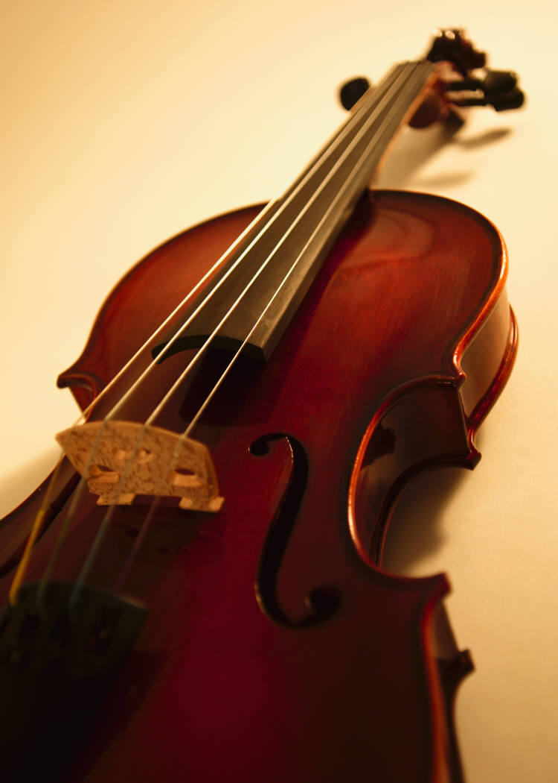
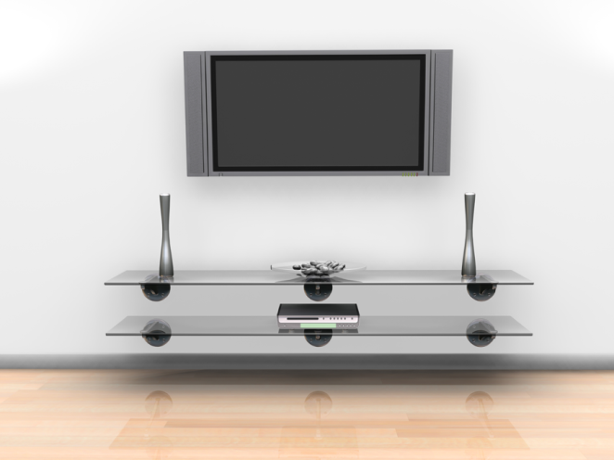
TOPIC 3: MI TIEMPO LIBRE

Slide 15
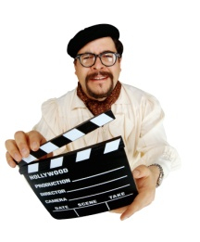
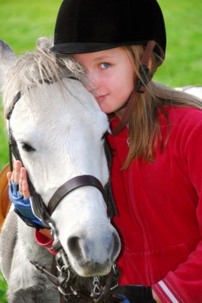
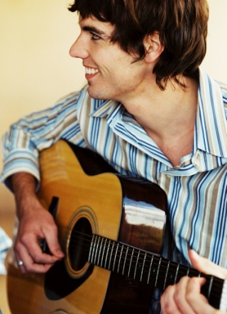
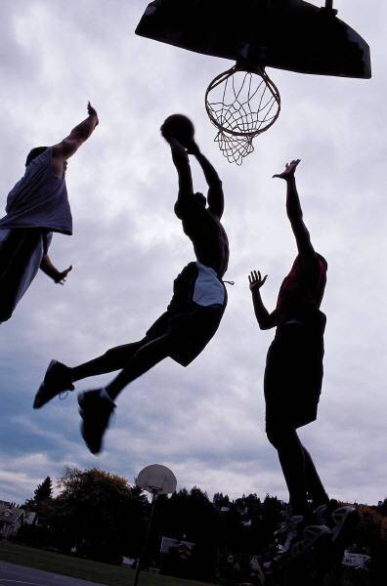
ACTIVIDAD 9: LOS PASATIEMPOS
Work with a partner! Insert the correct verb into each space:
Me encanta ____________ con mis amigos.
Me gusta mucho ___________ al cine.
Me gusta ____________ por internet.
Prefiero ____________ la guitarra.
No me gusta ___________ al baloncesto.
No me gusta nada ___________ la televisión.
Odio ____________ deporte.
Detesto ____________ los deberes.
tocar * jugar * hacer * ver
salir * ir * practicar * navegar

Slide 16
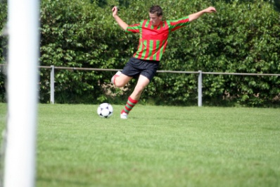
ACTIVIDAD 10: ¿CON QUÉ FRECUENCIA…?
Work with a partner: Match up these expressions of frequency Spanish – English. Then write a sentence using the free time activities you know for each of these expressions:
Todos los días a. Almost never
Siempre b. Always
Normalmente c. Rarely
A menudo d. Never
A veces e. Every day
Pocas veces f. Usually
Casi nunca g. Often
Nunca h. Once a week
Una vez a la semana i. Sometimes

Slide 17
ACTIVIDAD 11: ¿QUÉ HICISTE EL FIN DE SEMANA PASADO?
Work with a partner: all of these young Spanish people love technology! What did
they do last weekend? Use your language skills to work it out:
“Descargé música en mi iPod: compré el nuevo álbum de La oreja de Van Gogh.
Además, vi los nuevos vídeos de Juanes y Amaral en Youtube.”
Conchi, 14 años
“Usé Facebook para organizar una fiesta para el cumpleaños de mi mejor amigo.
También, hice compras por Internet para comprarlo un regalo.”
Juan, 15 años
“Pasé tiempo chateando en línea con mis primos que viven en los Estados Unidos.
Aparte de eso, les mandé fotos por correo electrónico.”
Ana, 16 años
“Navegué por Internet porque siempre se puede encontrar sitios interesantes.
También, jugué con videojuegos porque los encuentro emocionantes.”
Pablo, 15 años

Slide 18
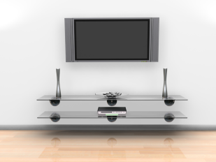
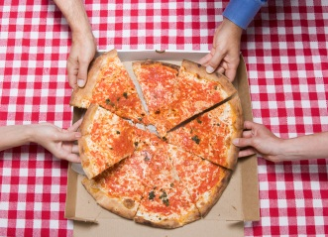
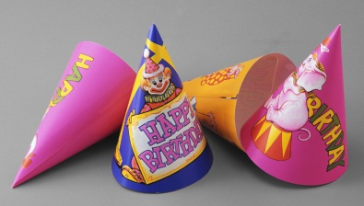
ACTIVIDAD 12: EL FIN DE SEMANA IDEAL
Work with a partner: Read about Ana’s ideal weekend and note as much as you understand in English. Then, find out what the phrases in blue mean and use these to help you write about your own ideal weekend!
“Acabo de pasar un fin de semana ideal. Por la mañana, me levanté muy tarde el sábado porque estaba muy cansada. Luego, llamé a mi mejor amiga Marta que vive cerca de mi casa y fuimos de compras. Compré el nuevo DVD de Harry Potter y unos vaqueros, y Marta compró unos zapatos. Después de eso, comimos una pizza en un restaurante. ¡Fue delicioso!
Por la tarde, monté a caballo con mi hermana menor mientras que mi hermano jugó al baloncesto. Antes de la cena tuve que hacer los deberes.
Por la noche, fui a una fiesta para un amigo mío, porque fue su cumpleaños. Bailé y charlé con mis amigos por toda la noche.
La semana que viene, voy a ir al cine con mi novio, Carlos, y vamos a ver la nueva película de James Bond. ¡Fenomenal!

Slide 19
ACTIVIDAD 13: UNA CRÍTCA
Work with a partner: Read what Maria says about the last film she saw and
note what you understand in English. Then find out what the phrases in blue
mean and use these to write a review of a film you have recently seen:
“Acabo de ver una película fenomenal que se llama “Valiente”. La película
tiene lugar en Escocia en tiempos medievales y trata de una princesa
escocesa, Merida. Es un dibujo animado, y la película cuenta la historia de
Merida. Quiere mantener su independencia y no quiere casarse, entonces
para cambiar su destino embruja a su madre.
Lo que más me gustó era la personaje de Merida porque era muy
independiente y llena de vida. Además, me encantó sus hermanos menores
porque eran muy graciosos. Los efectos especiales y la animación eran
excelentes.
Esta película es una película de Pixar y fue dirigido por Brenda Chapman, que
dirigió la película “El príncipe de Egipto”. La recomendaría porque es
divertida y emocionante.”

Slide 20
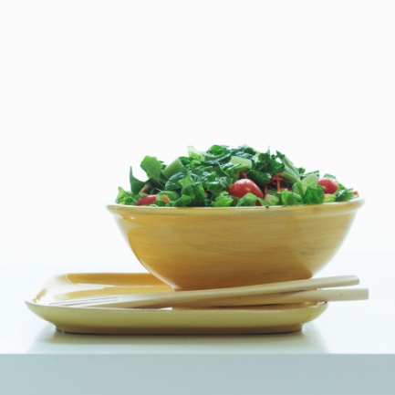
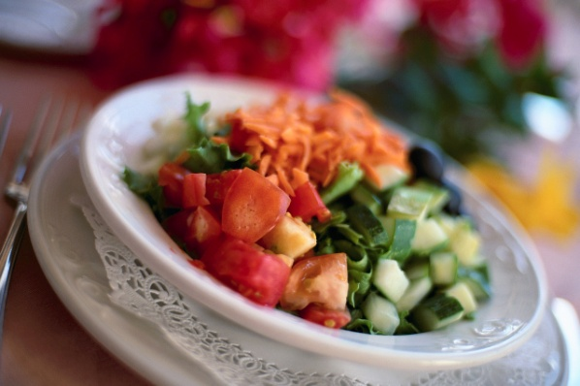
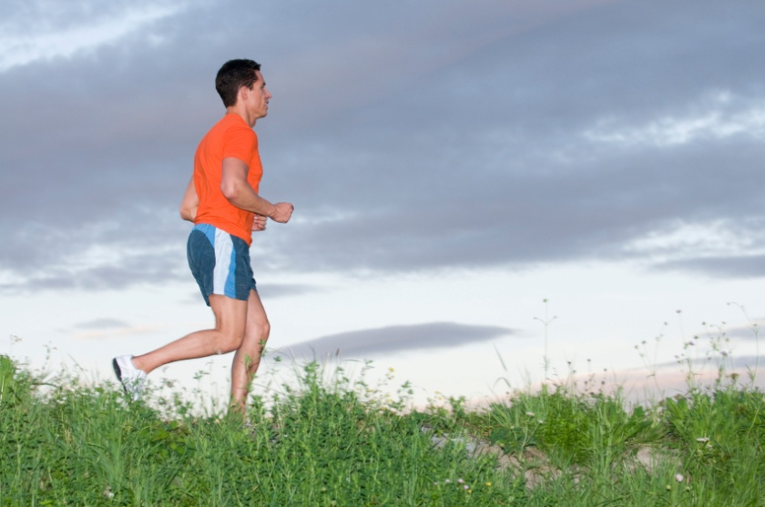
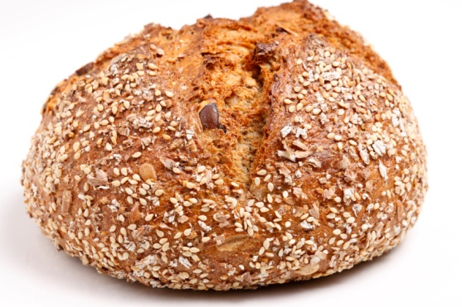
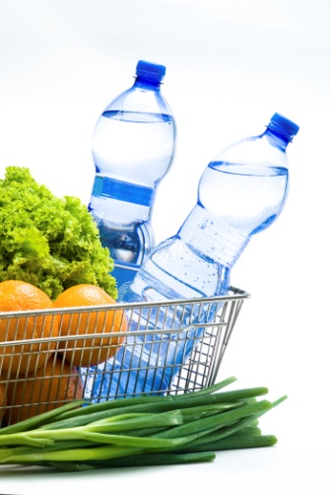
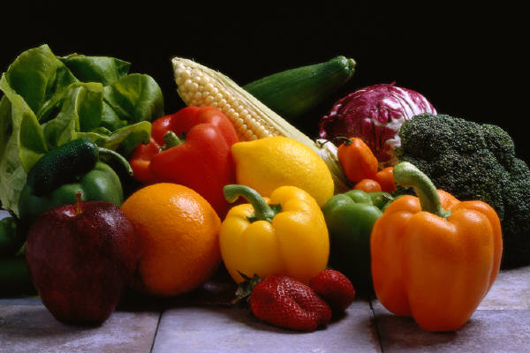
TOPIC 4: ESTAR EN FORMA

Slide 21
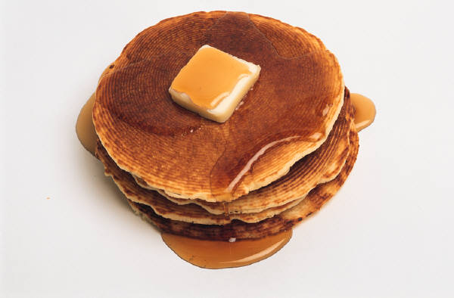
ACTIVIDAD 14: UNA DIETA SANA
Work with a partner: Are these foods healthy or unhealthy? Make two lists:
Las hamburguesas
Los plátanos
El pescado
Los perritos calientes
La mantequilla
Los huevos
Los guisantes
Las patatas fritas
El azúcar
Las zanahorias

Slide 22
ACTIVIDAD 15: PARA ESTAR EN FORMA…
Work with a partner: Join the two halves of each sentence and then try to translate them to English:
Para estar en forma, siempre como…
Para estar en forma, suelo comer…
Para estar en forma, a menudo bebo…
Para estar en forma, de vez en cuando bebo…
Para estar en forma, rara vez bebo…
Para mantenerme en forma, nunca como…
…demasiado azúcar
…cinco porciones de fruta y verduras
… bebidas gaseosas
… cereales por la mañana
… un té o un café, pero sin leche y azúcar
… mucha agua

Slide 23
ACTIVIDAD 16: ¿QUÉ COMES?
Work with a partner to read and try to understand what these people eat. Note as much about their diets in English as you can. Remember to use a dictionary!
“Cada día desayuno cereales y bebo un café con leche. Al mediodía como un
bocadillo de queso o jamón, y también como una fruta como una manzana o
una pera. Normalmente bebo agua, pero de vez en cuando bebo un Coca-Cola.
Ceno a las seis y a menudo tomo pescado con una ensalada mixta. Creo que mi
dieta es bastante sana.” (Carmen, 15 años)
“Normalmente, no desayuno porque no tengo tiempo. Prefiero quedarme en la
cama. Meriendo a las diez y suelo comer chocolate. Al mediodía como un perrito
caliente o patatas fritas y suelo beber zumo de naranja. Ceno a las siete con mi
familia y normalmente tomamos espaguetis o, a veces, una pizza. Es riquísimo, pero
¡sé que tengo una dieta malsana!” (José, 16 años)

Slide 24
ACTIVIDAD 17: LA DROGA, EL TABACO Y EL ALCOHOL
Work with a partner: Read the texts and then find the Spanish for the phrases:
“Creo que la droga es un problema muy serio en nuestra sociedad de hoy. No vale la pena tomar drogas porque son perjudiciales para la salud.”
“No fumo nunca, aunque mis abuelos fuman. Tengo miedo de ser adicto al tabaco.”
“Me parece que tomar drogas duras es peligroso, pero en mi opinión beber alcohol no es una cosa seria – todo el mundo lo hace.”
Find the Spanish for the following:
*Taking drugs isn’t worth it *They are bad for your health
*I never smoke *I’m afraid of… *It seems to me
*Hard drugs *In my opinion *Everyone does it

Slide 25
ACTIVIDAD 18: LAS SUSTANCIAS MALSANAS
Work with a partner: Read what these people say about their habits and note as much as you can in English. Do you agree with what they say? Explain your ideas to your partner:
“El fin de semana, suelo salir con mis amigos y a veces tomo drogas blandas.
No es un problema porque es legal, y eso significa que no son malos para la
salud. Es una manera en que puedo relajarme.” (Pedro, 16)
“Todos los días, mis amigos y yo fumamos. Sabemos que es un vicio que es
peligroso para la salud, pero no queremos dejar de hacerlo, porque nos hace
parecer más “adulto” y además, todo el mundo lo hace.” (Ana, 15)
“De vez en cuando, mis amigos y yo vamos a la playa para beber alcohol.
Nuestros padres no saben que lo hacemos, pero es divertido y no se puede
hacer fiesta sin beber algo.” (Ignacio, 16)

Slide 26
TOPIC 5: LA SALUD

Slide 27
ACTIVIDAD 19: EL CUERPO
Work with a partner! Which phrase would you use with each part of the body: “Me duele” or “Me duelen”? Why? Explain the rules to your partner!
ME DUELE La cabeza ME DUELEN
El estómago
Los dientes
La espalda
Los pies
Los ojos
El brazo
La pierna
La nariz
Los oídos

Slide 28
ACTIVIDAD 20: DESDE HACE…
Work with a partner: what’s wrong with each of these people? How long have they been feeling ill for? Make notes in English and compare with someone else in your class!
Estoy enfermo. Tengo un resfriado desde hace una semana y estoy cansado.
No me encuentro bien. Tengo mucho sueño y tengo fiebre desde hace tres días.
Me siento mal. Me duele el estómago y no quiero comer nada. No me encuentro bien desde hace dos días.
Tengo tos y tengo gripe desde hace una semana y media. No sé qué hacer - ¡No me encuentro bien!
Me duele la cabeza y me duelen los dientes desde hace cinco días. No me gusta tomar aspirina, pero me siento mal.

Slide 29
ACTIVIDAD 21: ¿LLEVAS UNA VIDA SANA?
Work with a partner: Match up the problems to the solutions:
Estoy un poco gordo.
Tengo muchos granos y como demasiado comida basura.
Fumo mucho y todo el mundo me dice que no huelo bien.
No estoy en forma y estoy cansado todo el tiempo.
Bebo muchas bebidas gaseosas y tengo problemas con los dientes.
Deberías comer más fruta y verduras y beber más agua.
Deberías hacer más ejercicio y acostarse más temprano.
Deberías practicar más deporte.
Deberías dejar de fumar porque es malo para la salud.
Deberías beber otras cosas – por ejemplo más agua.

Slide 30
ACTIVIDAD 22: LAS ENFERMEDADES Y EL ESTILO DE VIDA
Work with a partner: Read what Alejandro says about his lifestyle and how it affects him. Make notes on what you understand in English (use a dictionary) and then use the vocabulary you have learned recently to give him advice.
“Tengo quince años, y no estoy contento. Tengo granos y estoy un poco gordo. Me gustaría perder peso, pero no sé dónde empezar. Como mucha comida basura porque mi madre trabaja y no tiene el tiempo para cocinar. Además, tengo que cuidar a mi hermano menor porque mis padres son divorciados y no veo a mi padre, entonces normalmente yo tengo que preparar la cena. Estoy muy cansado todo el tiempo y me resulta difícil subir las escaleras. A menudo me quedo sin aliento porque no estoy en forma. Por eso, lo encuentro difícil hacer deporte. Es más, lo odio porque en el colegio mis compañeros de clase se rían de mí, entonces no tengo ganas de hacer nada. Prefiero jugar en el
ordenador o ver la televisión en mi dormitorio y nunca salgo con
mis amigos.
Sé que mi estilo de vida podría llevar problemas en el futuro,
pero no sé cómo cambiarlo. ¡Ayúdame!”

